Slide 1

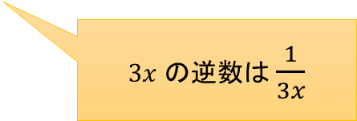
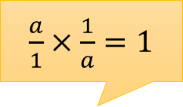

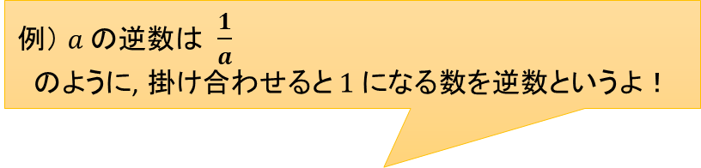
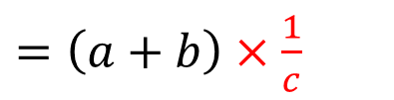


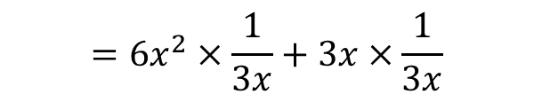


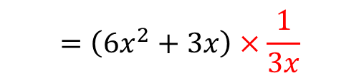

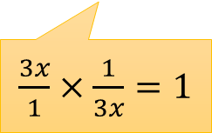
$$中3数学$$
$\frac{a}{1}×\frac{1}{a}=1$
多項式÷単項式
たこうしき
たんこうしき
例） $a$ の逆数は $\frac{1}{a}$
のように, 掛け合わせると$1$になる数を逆数というよ！
$\left(a+b\right)÷c$
ぎゃくすう
除法を乗法になおし
多項式÷単項式 では逆数を利用して,
～式の展開～
$=\left(a+b\right)×\frac{1}{c}$
多項式×単項式 と同じように計算しよう！
除法を乗法になおした
$$\left({6x}^{2}+3x\right)÷3x$$
$$=\left({6x}^{2}+3x\right)×\frac{1}{3x}$$
多項式÷単項式
（例）
$3x$ の逆数は $\frac{1}{3x}$
$$2x$$
$$1$$
$$={6x}^{2}×\frac{1}{3x}+3x×\frac{1}{3x}$$
$$=2x+1$$
$\frac{3x}{1}×\frac{1}{3x}=1$

Slide 2



練習問題
$(問)$ 次の計算をしなさい。
$(1)$ $\left(−12y^{2}+8y\right)÷(−4y)$
$(2)$ $\left(18x^{2}+6x\right)÷\frac{6}{5}x$

Slide 3


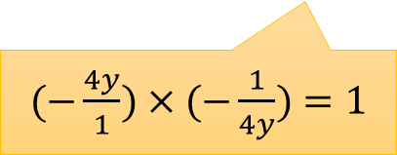
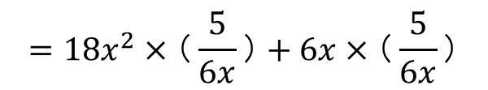
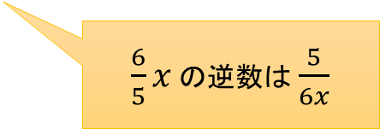

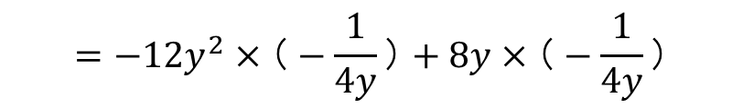

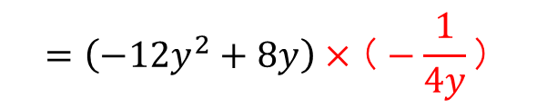
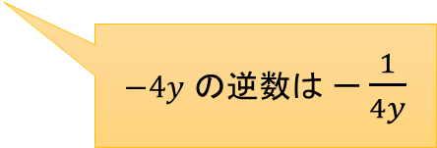



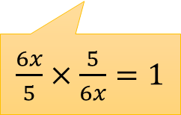



解 説
$(問)$ 次の計算をしなさい。
除法を乗法になおした
$(1)$ $\left(−12y^{2}+8y\right)÷(−4y)$
$$=\left({−12y}^{2}+8y\right)×（−\frac{1}{4y}\text{）}$$
$−4y$ の逆数は $−\frac{1}{4y}$
$$3y$$
$$2$$
$$={−12y}^{2}×（−\frac{1}{4y}\text{）}+8y×（−\frac{1}{4y}\text{）}$$
$$=3y−2$$
$(−\frac{4y}{1})×(−\frac{1}{4y})=1$
除法を乗法になおした
$(2)$ $\left(18x^{2}+6x\right)÷\frac{6}{5}x$
$=\left(18x^{2}+6x\right)×\frac{5}{6x}$
$$3x$$
$$1$$
$\frac{6}{5}x$ の逆数は $\frac{5}{6x}$
$$={18x}^{2}×（\frac{5}{6x}\text{）}+6x×（\frac{5}{6x}\text{）}$$
$$=15x+5$$
$\frac{6x}{5}×\frac{5}{6x}=1$

